Slide 1
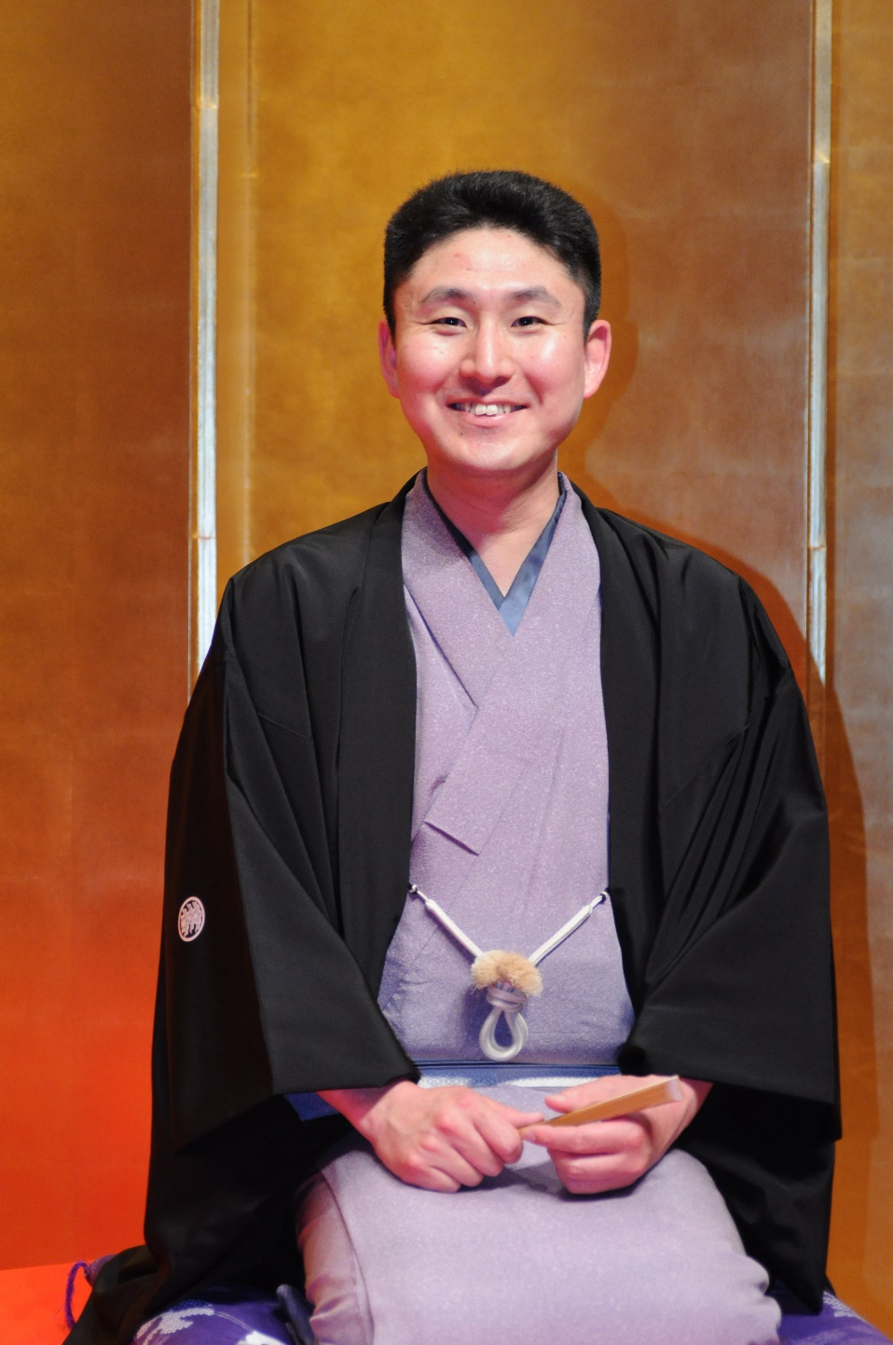
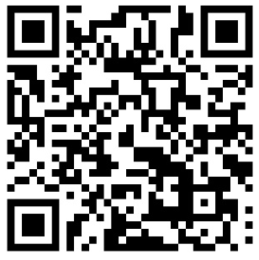
2023年度（公社）福岡県栄養士会通常総会
総会 6月3日(土)９:50～11:30 対面のみ
会場 ナースプラザ福岡 １階研修ホール
特別講演 14:00～15:00
観て！笑って！参加して脳を刺激！
シナプソロジー落語
特別講演は
ハイブリットで開催
シナプソロジーを
ご存じですか？
落語家の立川志らら師匠をお招きした
講演です。
笑って新しい知識を得ませんか。
無料でしかも対面で有名な落語家の講演が聞けるまたとない機会です。
是非会場に
お越しください
＜参加費＞福岡県栄養士会会員：無料
日本栄養士会会員：1,000円
一般：2,000円
＜申込期日＞5月26日(金)
＜その他＞単位及びポイントの付与はありません
＜参加申込＞福岡県栄養士会 https://fukuoka-dietitian.or.jp/
＜問い合わせ先＞福岡県栄養士会事務局 092-631-1160
参加申し込みはこちら➡

